Slide 1
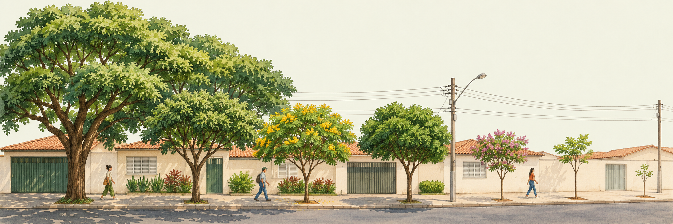
Arboriza
IDEATHON FATEC 2026
Canvas do problema
Apoio ao planejamento da arborização urbana
PROBLEMA
PÚBLICO
EVIDÊNCIAS
Onde priorizar novas árvores?
Quem usa e decide
33,7%
Equipes municipais de meio ambiente, planejamento urbano e mobilidade.
Equipes municipais precisam localizar trechos pouco arborizados e comparar oportunidades de plantio.
dos moradores abrangidos pela pesquisa nacional viviam em vias sem arborização.
Quem se beneficia
Moradores, pedestres e usuários do transporte coletivo.
58,7 milhões de pessoas
IBGE, Censo 2022. Pesquisa de entorno.
Recorte
Ruas e calçadas de uma área-piloto de Araçatuba, com atenção à circulação de pedestres.
Plano Clima
Necessidades da prefeitura e dados locais ainda precisam de validação.
Reconhece lacunas no diagnóstico urbano e falta de sombra na mobilidade ativa.
Ilustração conceitual
Arboriza
01

Slide 2
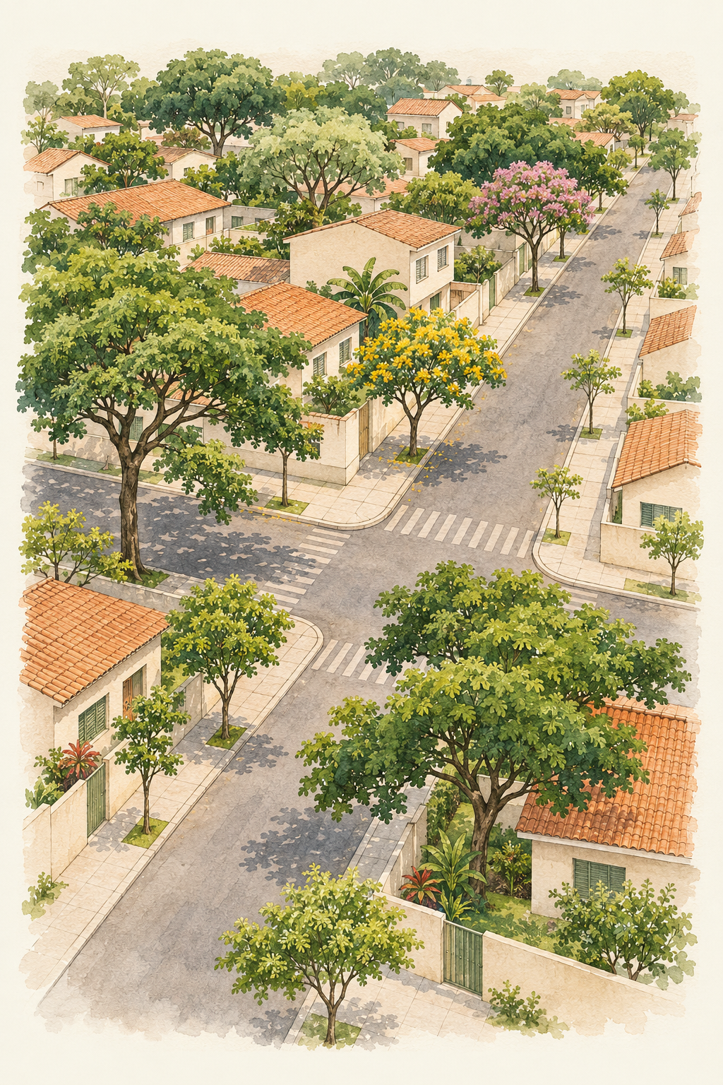
Arboriza
IDEATHON FATEC 2026
Declaração de escopo
Mapa e propostas preliminares para avaliação municipal
01
02
03
Cobertura arbórea
Trechos deficitários
Propostas preliminares
Estimar a cobertura de copas e registrar a fonte, a data e os limites dos dados.
Destacar baixa cobertura em ruas e calçadas e ordenar trechos por critérios explícitos.
Comparar cenários de quantidade e porte, com justificativa e verificações pendentes.
Recorte e dados
Entrega por trecho
Área-piloto em Araçatuba. Dados de 10 m apoiam triagem ampla. Calçadas exigem dados mais detalhados e validação.
Relatório PDF com mapa, prioridade, cenário proposto, fontes e datas dos dados. Quantidade e porte são hipóteses.
Bairro ilustrativo, sem análise geográfica
Arboriza
Fora do MVP: energia solar, limpeza urbana, sensores, modelo próprio, escolha final de espécies e aprovação de plantio. Terrenos baldios: expansão futura.
02

Slide 3
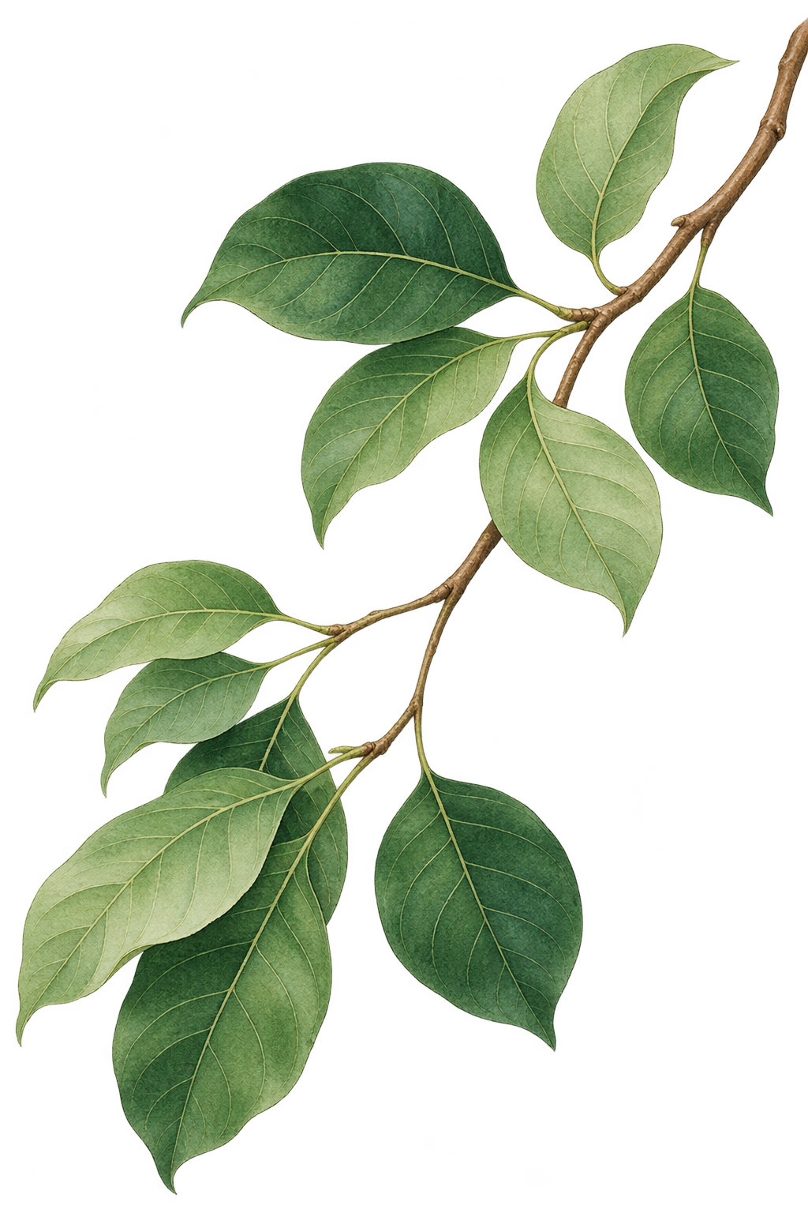
Arboriza
IDEATHON FATEC 2026
Equipe e responsabilidades
Responsabilidades para o protótipo do Ideathon
Integrante | Papel | Responsabilidade principal
Jonathan | Produto e coordenação | Prioridades, pesquisa e pitch
Rafael | Desenvolvimento backend | Integração da análise e geração do relatório
Pablo | Dados e geoprocessamento | Fontes, análise de cobertura e verificação dos resultados
Guilherme | Design UX/UI | Fluxo, telas e acessibilidade
Gabriel | QA e documentação | Testes, registro de erros e documentação
Lucas | Desenvolvimento frontend | Mapa, navegação e consulta das propostas
Arboriza
03

